Slide 1
OOP Feladatlap

Slide 2
Követelmények
Egy C# alapú GUI-s alkalmazás készítése
Ezen belül egy feladatlap készítése OOP témában

Slide 3
Csapatunk
Név | Beosztás
Koncz Ákos | Projektvezető
Ónodi-Kiss Viktor Ákos | Kódolás
Városi Bendegúz | Prezentáció
Hézső Károly | Képek

Slide 4
Csapat bemutatása: Feladatok
Koncz Ákos
Ónodi-Kiss Viktor Ákos
Projekt vezetése
Feladat osztás
GitHub
Alkalmazás elkészítése
Grafikus alkalmazás létrehozása

Slide 5
Csapat bemutatása: Feladatok
Városi Bendegúz
Hézső Károly
Prezentáció elkészítése
Feladatlap kérdések összeállítása
Képek begyűjtése
Vágás
Összeállítás

Slide 6
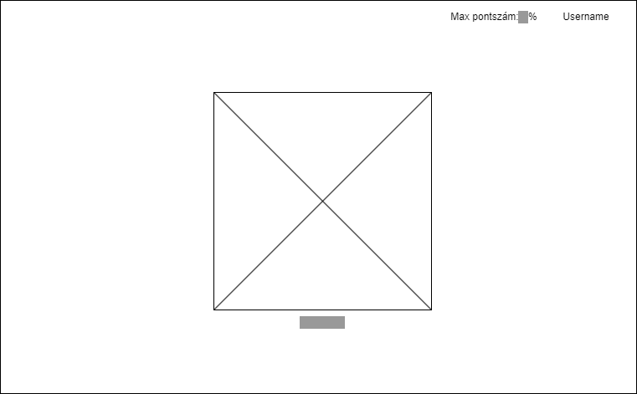
Tervezés: Drótváz
A drótváz a weboldal felépítését ábrázolja.
A drótváz segítségével történik a weboldal strukturális felépítése, ezen a ponton már figyelembe vettük a Bootstrap által nyújtott lehetőségeket.
A drótvázat a megrendelő elfogadta.

Slide 7
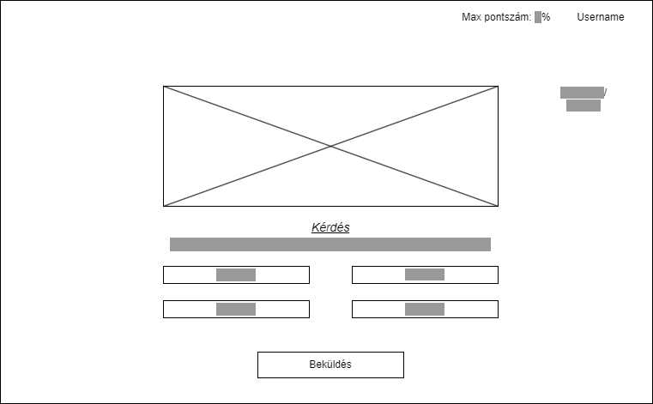
Tervezés: Drótváz
A drótváz a weboldal felépítését ábrázolja.
A drótváz segítségével történik a weboldal strukturális felépítése, ezen a ponton már figyelembe vettük a Bootstrap által nyújtott lehetőségeket.
A drótvázat a megrendelő elfogadta.

Slide 8
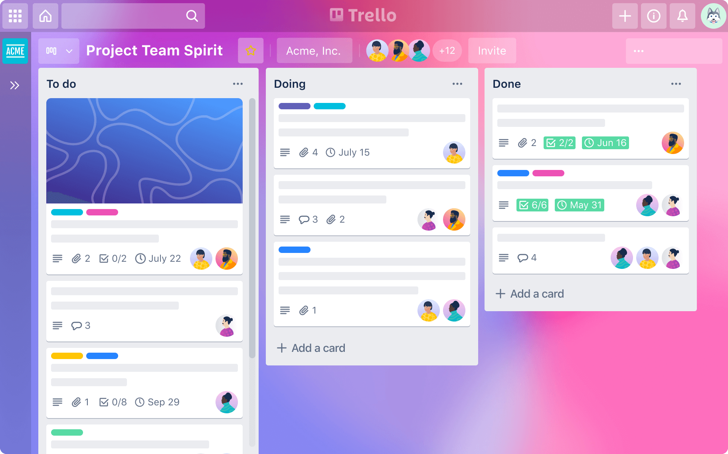
Trello
A Trello segítségével listák és kártyák segítségével tudtuk követni merre járunk a projekt megvalósításában

Slide 9
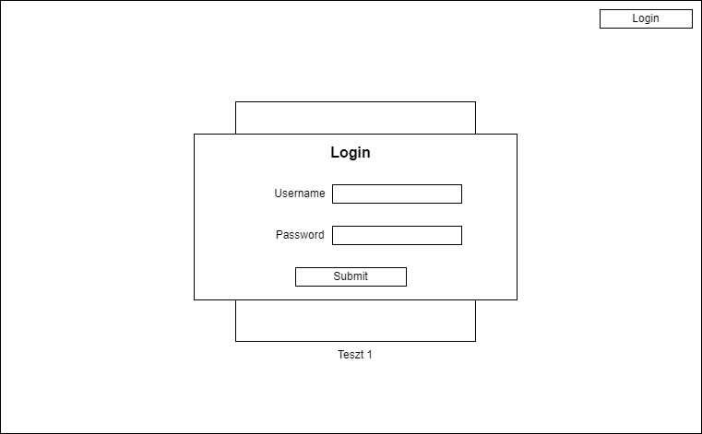
Prototípus

Slide 10
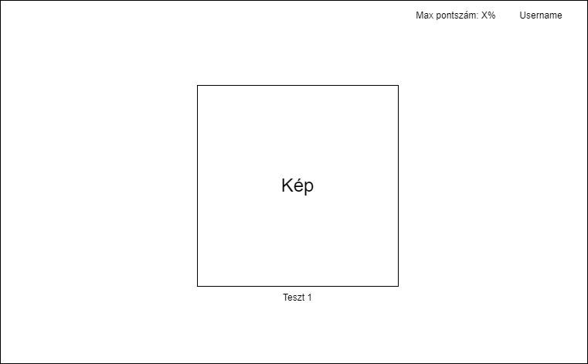
Prototípus

Slide 11
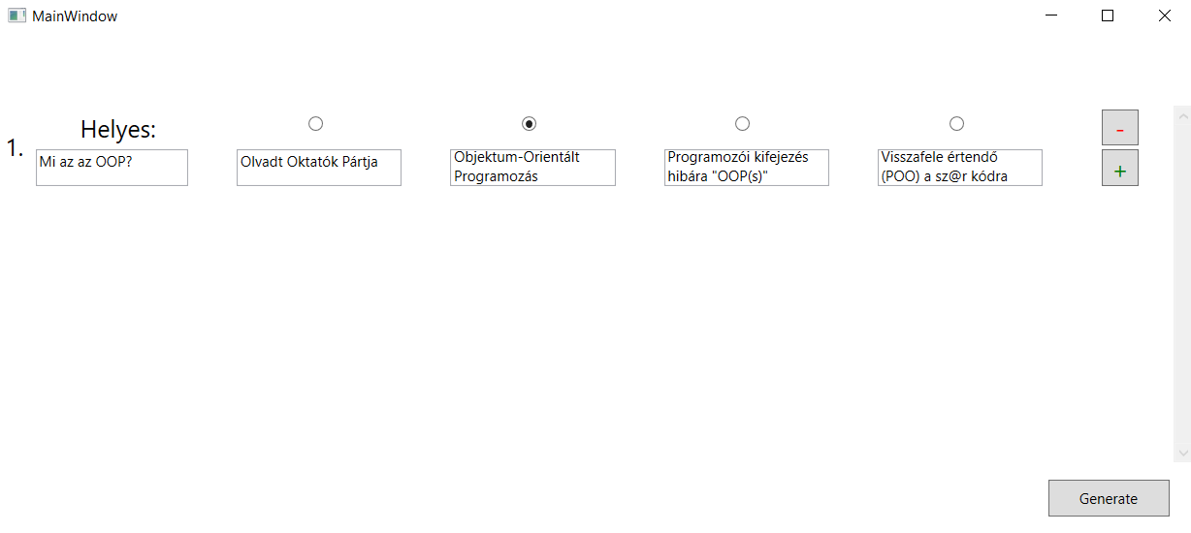
Prototípus

Slide 12
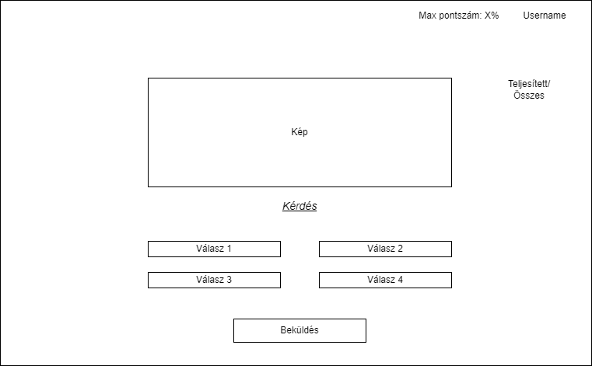
Prototípus

Slide 13
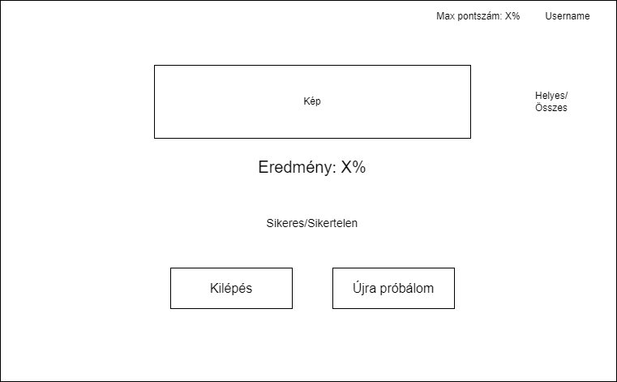
Prototípus

Slide 14

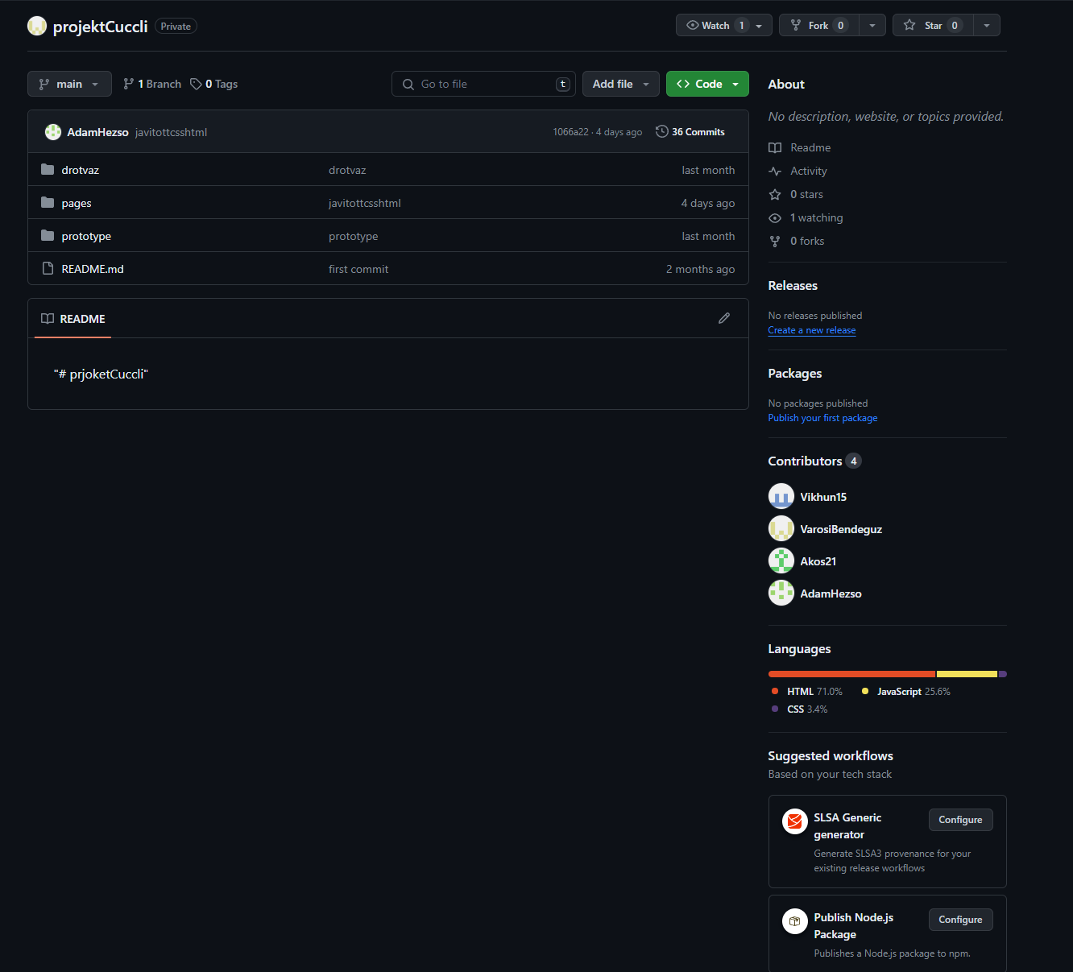
GitHub
A GitHub a programozó talán legközelebbi barátja. Ennek a verzió kezelő programnak a segítségével osztottuk meg a csapatmunkát, továbbá itt tároltuk el a kész weboldal fájljait.

Slide 15
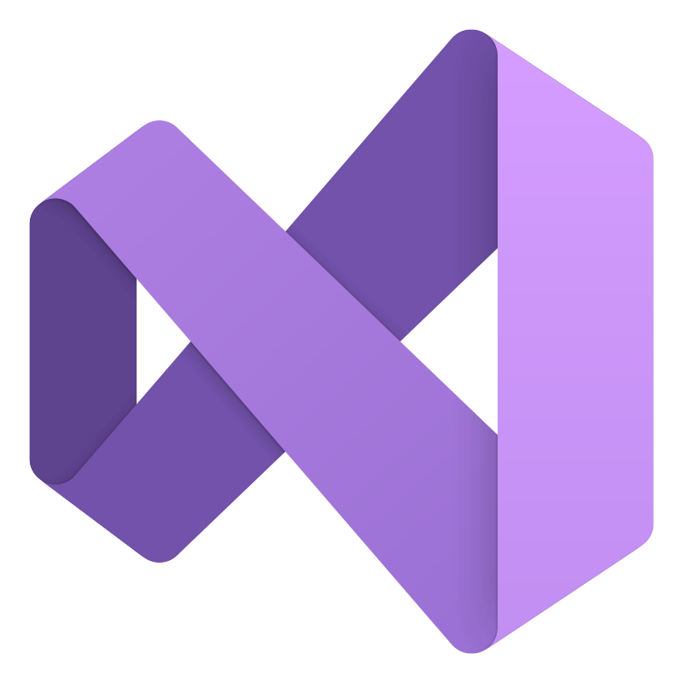
Visual studio 2022
A Visual Studio a legjobb IDE gazdag, gyönyörű, platformokon átívelő alkalmazások készítéséhez Windows, Mac, Linux, iOS és Android rendszerekre. Építsen gazdag ügyfélalkalmazásokat számos technológiával, például WinForms, WPF, WinUI, MAUI vagy Xamarin használatával.
Az általunk használt technológia a WPF volt

Slide 16
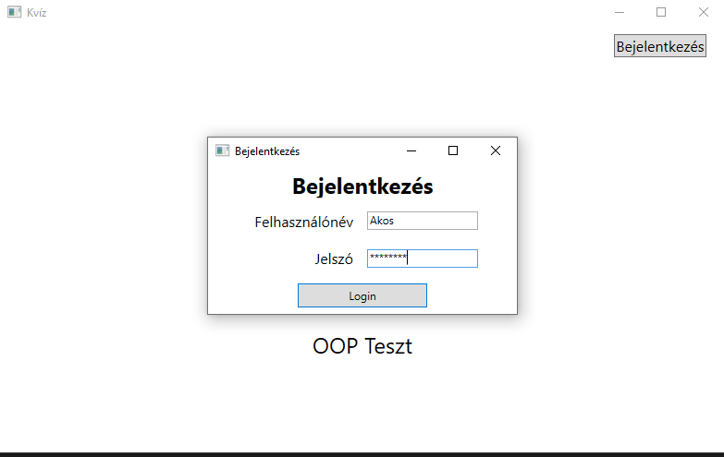

Slide 17
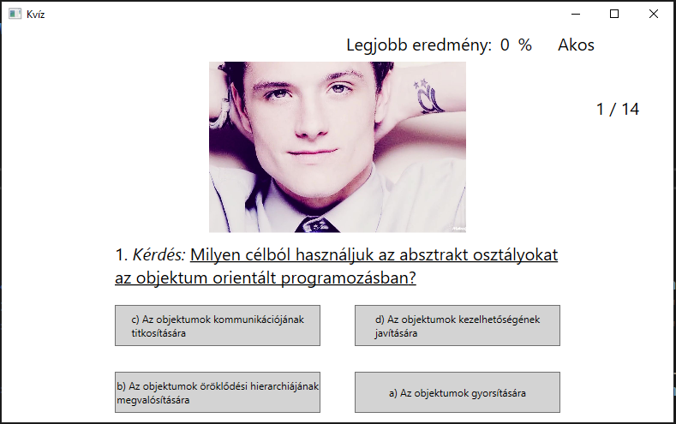

Slide 18
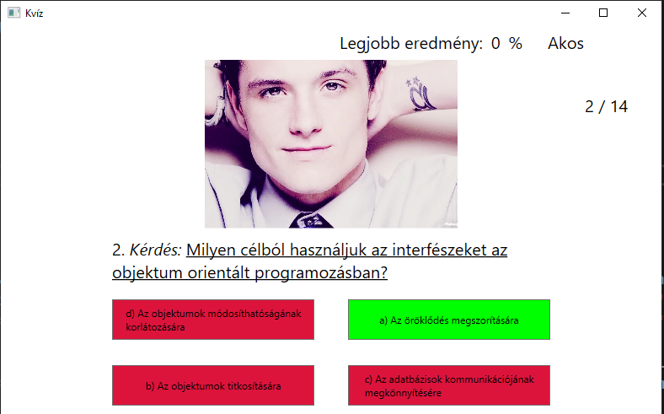

Slide 19

Köszönjük a figyelmet!

